Slide 1
05. GUI 이벤트 처리
1

Slide 2
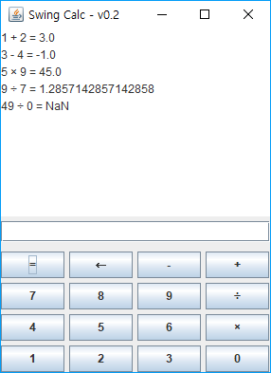
05. GUI 이벤트 처리
1. 기본 계산기 v0.1
설명
지난주 실습문제에서 작성한 클래스를 상속하여 아래 조건에 따라 이벤트를 추가하세요.
예시 화면
조건
CalcFrameEx Class (extends CalcFrame)
숫자버튼 : JTextField의 텍스트 뒤에 숫자 추가
사칙연산 버튼 : JTextField에 양끝을 공백으로 감싼 사칙연산 기호 추가 (ex. “ + “)
← 버튼 : JTextField의 텍스트 뒤부터 1글자씩 지움
= 버튼 : JTextField의 수식을 계산하여 JTextArea에 행단위로 추가
Main Class
new CalcFrameEx(‘Swing Calc’, 300, 400);

Slide 3
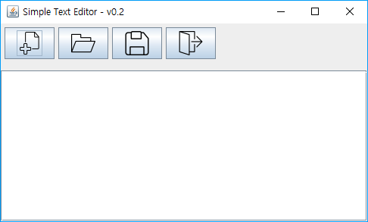
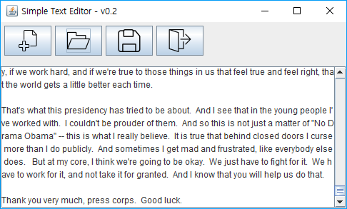
05. GUI 이벤트 처리
2. 간단한 메모장 v0.2
설명
지난주 실습문제에서 작성한 클래스를 상속하여 아래 조건에 따라 이벤트를 추가하세요.
예시 화면
조건
MemoFrameEx Class (extends MemoFrame)
ImageIcon 사용하여 버튼 4개 각각 아이콘 적용 (ex. jbutton.setIcon(new ImageIcon(filepath));)
New 버튼 : jta 내용 지움
Open 버튼 : 정해진 경로의 텍스트 파일 내용 jta에 표시 (FileReader 클래스 사용)
Save 버튼 : jta의 내용을 정해진 텍스트 파일 경로로 저장
(FileWriter 클래스 사용)
Exit 버튼 : 프로그램 종료 (System.exit(0);)
Main Class
new MemoFrameEx(“Simple Text Editor”, 500, 300);

Slide 4
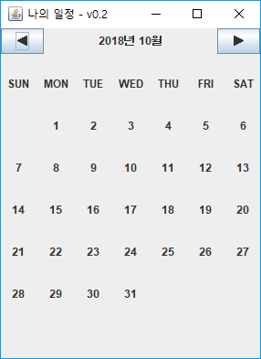
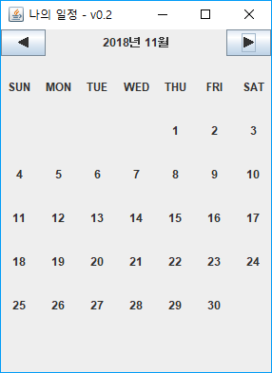
05. GUI 이벤트 처리
3. 일정 관리 프로그램 v0.2
설명
지난주 실습문제에서 작성한 클래스를 상속하여 아래 조건에 따라 이벤트를 추가하세요.
예시 화면
조건
CalendarFrameEx Class (extends CalendarFrame)
좌우 버튼 : 왼쪽 버튼은 -1월, 오른쪽 버튼은 +1월에 해당하는 달력 출력
Main Class
new CalendarFrameEx(title, w, h);

